Slide 1
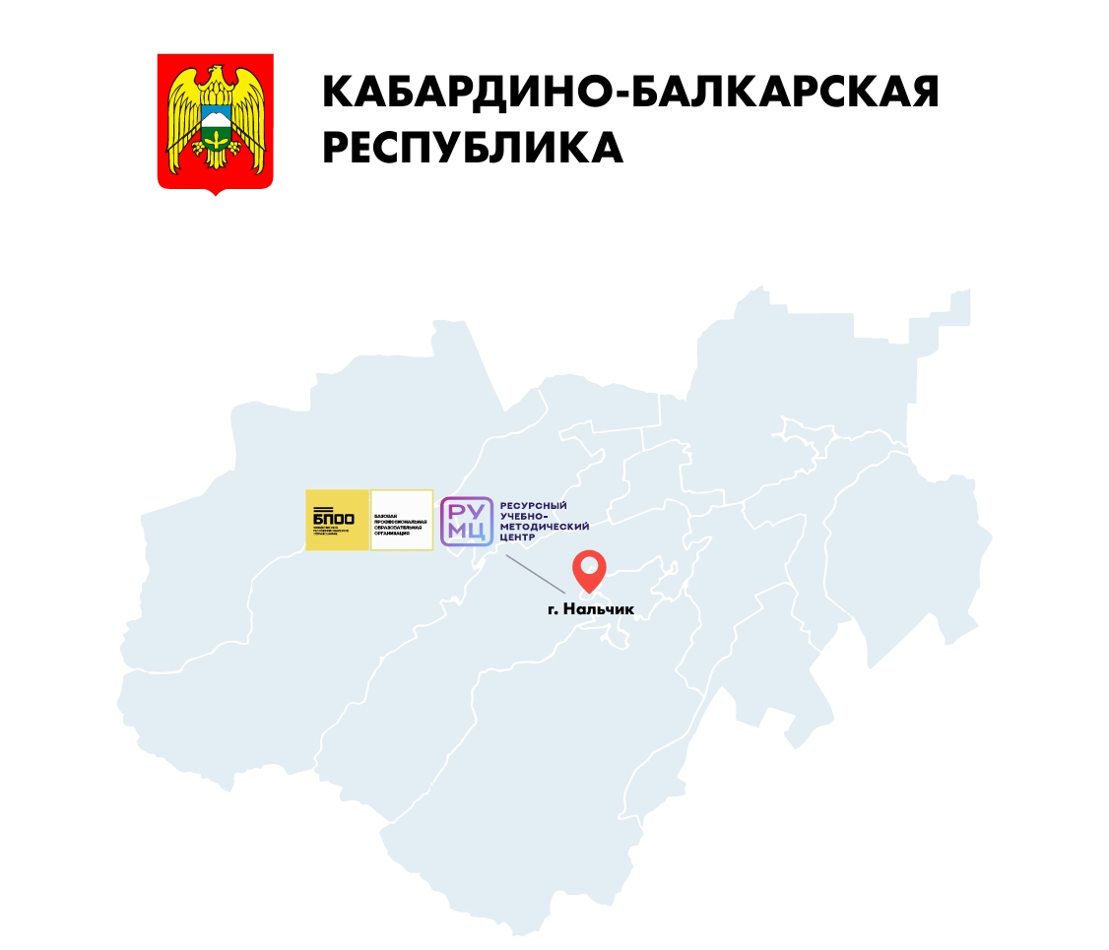

Slide 2
№ | Наименование образовательной организации | для инвалидов с нарушениями зрения | для инвалидов с нарушениями слуха | для инвалидов с нарушениями опорно-двигательного аппарата | для инвалидов, передвигающихся на кресле-коляске | для инвалидов с нарушениями интеллектуального развития | Доступность (в %) по всем нозологиям в целом по зданию
1 | ГБПОУ Кабардино-Балкарский гуманитарно- технический колледж | 80,00% | 77,33% | 82,56% | 82,89% | 79,27% | 80,41%
2 | ГБПОУ Кабардино-Балкарский колледж «Строитель» | 20,78% | 21,93% | 20,69% | 22,08% | 21,29% | 21,35
3 | ГБПОУ Кабардино-Балкарский автомобильно-дорожный колледж | 29,41% | 30,26% | 28,74% | 27,27% | 28,92% | 28,92
4 | ГБПОУ Кабардино-Балкарский сельскохозяйственный колледж | 66,25% | 67,00% | 65,75% | 65,75% | 67,25% | 66,40%
5 | ГБПОУ Кабардино- Балкарский аграрно- промышленный колледж | 56,25% | 67,00% | 53,25% | 48,25% | 56,25% | 56,20
6 | ГБПОУ Нальчикский колледж легкой промышленности | 53,75% | 63,25% | 24,50% | 17,00% | 35,75% | 38,85%
7 | ГБПОУ Прохладненский многопрофильный колледж | 37,65% | 40,79% | 41,38% | 46,75% | 39,76% | 41,27%
8 | ГБПОУ Эльбрусский региональный колледж | 58,82% | 57,89% | 60,92% | 61,04% | 60,24% | 59,78%
9 | ГБПОУ Кабардино-Балкарский торгово- технологический колледж | 22,76% | 25,38% | 22,29% | 22,64% | 22,23% | 23,06%
10 | ЧПОУ «Медколледж «Призвание» | 100% | 100% | 100% | 100% | 100% | 100%
11 | ГБПОУ «Терский сельскохозяйственный техникум» | 25,00% | 25,75% | 17,00% | 17,00% | 21,00% | 21,15%
12 | АНПОО Социально-экономический колледж Развитие | 25,00% | 25,75% | 17,00% | 17,00% | 21,00% | 21,15%
13 | АНО ПО "ИТ ХАБ НАЛЬЧИК" | 25,00% | 25,75% | 17,00% | 17,00% | 21,00% | 21,15%

Slide 3




Государственное бюджетное профессиональное образовательное учреждение «Кабардино-Балкарский гуманитарно- технический колледж»

Slide 4
ГБПОУ«Кабардино-Балкарский гуманитарно- технический колледж»
Перечень программ, реализуемых для граждан с инвалидностью и ограниченными возможностями здоровья
16199 Оператор электронно-вычислительных и вычислительных машин

Slide 5


Государственное бюджетное профессиональное образовательное учреждение «Кабардино-Балкарский сельскохозяйственный колледж»
Горячая линия: 8(86634) 4-32-25
bplagro@mail.ru
город Баксан, проспект Ленина, д. 112
https://
xn----8sbacnfi3agda6ac5c.xn--p1ai/
https://vk.ru/club228384634

Slide 6
ГБПОУ «Кабардино-Балкарский сельскохозяйственный колледж»
Перечень программ, реализуемых для граждан с инвалидностью и ограниченными возможностями здоровья
3490. Исполнитель художественно-оформительских работ

Slide 7

Государственное бюджетное профессиональное образовательное учреждение «Кабардино-Балкарский агропромышленный колледж им. Б.Г.Хамдохова»
Контактный номер телефона 78663573416
с.Старый Черек, Куашева ,3
kbapl@mail.ru
https://kbapk.ru/
https://vk.com/public216473720

Slide 8
ГБПОУ «Кабардино-Балкарский агропромышленный колледж им.Б.Г.Хамдохова»
Перечень программ, реализуемых для граждан с инвалидностью и ограниченными возможностями здоровья
19205 Тракторист-машинист

Slide 9

Государственное бюджетное профессиональное образовательное учреждение «Кабардино-Балкарский колледж «Строитель»
Контактный номер телефона 88662960066
88662960060
г. Нальчик, ул. 1 Промышленный проезд д.1
stroitei@mail.ru
https://kb-ks.ru/
https://vk.com/club217099012

Slide 10
ГБПОУ «Кабардино-Балкарский колледж «Строитель»
Перечень программ, реализуемых для граждан с инвалидностью и ограниченными возможностями здоровья
15220 Облицовщик плиточник

Slide 11


Государственное бюджетное профессиональное образовательное учреждение «Кабардино-Балкарский торгово- технологический колледж»
Контактный номер телефона: 88662 96-63-76
kbttk.buh@gmail.com
г.Нальчик, ул. Т.Идарова, № 139 «а»
https://kbttk.ucoz.ru/
https://web.max.ru/-69370177268292

Slide 12
ГБПОУ «Кабардино-Балкарский торгово- технологический колледж»
Перечень программ, реализуемых для граждан с инвалидностью и ограниченными возможностями здоровья
16675 Повар

Slide 13

Государственное бюджетное профессиональное образовательное учреждение «Прохладненский многопрофильный колледж»
Контактный номер телефона: 886653145307
gouspoptk@yandex.ru
https://Kbrptk.ru
https://vk.com/public216829149

Slide 14
ГБПОУ «Прохладненский многопрофильный колледж»
Перечень программ, реализуемых для граждан с инвалидностью и ограниченными возможностями здоровья
16675 Повар

Slide 15

Государственное бюджетное профессиональное образовательное учреждение «Эльбрусский региональный колледж»
Контактный номер телефона: 88663843951
43334
elreco@mail.ru
г.Тырныауз ул.Гызыева 5
https://
vk.com/public216579131
https://
max.ru/id710003260_gos
https://07.elreco.ru/

Slide 16
ГБПОУ «Эльбрусский региональный колледж»
Перечень программ, реализуемых для граждан с инвалидностью и ограниченными возможностями здоровья
Повар

Slide 17

ТОП профессий/специальностей, востребованных у региональных работодателей:
3490. Исполнитель художественно-оформительских работ
Профессиональные навыки | Надпрофессиональные навыки
технически грамотно выполнять упражнения по теории цветоведения составлять хроматические цветовые ряды распознавать и составлять светлдотные хроматические контрасты анализировать цветовое состояние натуры или композиции анализировать и передавать цветовое состояние натуры в творческой работе | знать принципы перспективного построения геометрических форм учитывать природу и основные свойства цвета знать теоретические основы работы с цветом; знать особенности психологии восприятия цвета и его символику, теоретические принципы гармонизации различные виды техники живописи
ГБПОУ «Кабардино-Балкарский сельскохозяйственный колледж»

Slide 18
ТОП профессий/специальностей, востребованных у региональных работодателей:
16199 Оператор электронно-вычислительных и вычислительных машин
Профессиональные навыки | Надпрофессиональные навыки
производить арифметическую обработку первичных документов на вычислительных машинах различного типа с выводом исходных данных и результатов подсчёта обрабатывать входящие данные путём суммирования показателей сводок, вычислений по инженерно-конструкторским расчетам проводить сортировку, раскладку, выборку, подборку, объединение массивов на вычислительных машинах по справочным и справочно-группировочным признакам контролировать вычисления, выверять расхождения по первичному документу | осуществлять ввод и вывод информации с носителей информации и каналов связи выполнять ввод информации и ее вывод на печатающее устройство ести процесс обработки информации на ПК передавать по каналам связи полученные на машинах расчетные данные на последующие операции подготавливать документы и технические носители информации для передачи на следующие операции технологического процесса;
ГБПОУ «Кабардино- Балкарский гуманитарно-технический колледж»
ГБПОУ «Эльбрусский региональный колледж»

Slide 19
ТОП профессий/специальностей, востребованных у региональных работодателей:
16675 Повар
Профессиональные навыки | Надпрофессиональные навыки
Производить работы по подготовке рабочего места и технологического оборудования Соблюдать стандарты чистоты на рабочем месте Применять регламенты, стандарты и нормативно-техническую документацию, используемую при производстве блюд, напитков и кулинарных изделий Соблюдать санитарно-гигиенические требования и требования охраны труда Аккуратно обращаться с сырьем в процессе приготовления блюд, Напитков и кулинарных изделий | Выбирать способы решения задач профессиональной деятельности Осуществлять поиск, анализ и интерпретацию информации, необходимой для выполнения задач профессиональной деятельности Работать в коллективе и команде, эффективно взаимодействовать с коллегами, руководством, клиентами. Осуществлять устную и письменную коммуникацию на государственном языке с учетом особенностей социального и культурного контекста. Использовать информационные технологии в профессиональной деятельности Пользоваться профессиональной документацией на государственном и иностранном языках Планировать предпринимательскую деятельность в профессиональной сфере
ГБПОУ «Кабардино-Балкарский сельскохозяйственный колледж»
ГБПОУ «Кабардино-Балкарский торгово-технологический колледж»
ГБПОУ «Прохладненский многопрофильный колледж»

Slide 20
ТОП профессий/специальностей, востребованных у региональных работодателей:
19205 Тракторист-машинист
Профессиональные навыки | Надпрофессиональные навыки
Управление тракторами для производства работ с прицепными приспособлениями и устройствами с соблюдением правил дорожного движения Выявление и устранение неисправностей в работе тракторов. Производство текущего ремонта и участие во всех видах ремонта обслуживаемого трактора и прицепных устройств Наблюдение за погрузкой, креплением и разгрузкой транспортируемых грузов. Управление самоходными сельскохозяйственными машинами с соблюдением правил дорожного движения. Выявление и устранение неисправностей в работе самоходных сельскохозяйственных машин. Подготовка и постановка самоходных сельскохозяйственных машин на хранение | Проведение технического обслуживания и ремонта самоходных сельскохозяйственных машин Оказание первой медицинской помощи.
ГБПОУ «Кабардино- Балкарский агропромышленный колледж
им. Б.Г.Хамдохова»

Slide 21
ТОП профессий/специальностей, востребованных у региональных работодателей:
15220 Облицовщик -плиточник
Профессиональные навыки | Надпрофессиональные навыки
Управление тракторами для производства работ с прицепными приспособлениями и устройствами с соблюдением правил дорожного движения Выявление и устранение неисправностей в работе тракторов. Производство текущего ремонта и участие во всех видах ремонта обслуживаемого трактора и прицепных устройств Наблюдение за погрузкой, креплением и разгрузкой транспортируемых грузов. Управление самоходными сельскохозяйственными машинами с соблюдением правил дорожного движения. Выявление и устранение неисправностей в работе самоходных сельскохозяйственных машин. Подготовка и постановка самоходных сельскохозяйственных машин на хранение | Проведение технического обслуживания и ремонта самоходных сельскохозяйственных машин Оказание первой медицинской помощи.
ГБПОУ «Кабардино-Балкарский
колледж «Строитель»

Slide 22
Средняя заработная плата
16199 Оператор электронно-вычислительных и вычислительных машин 30 000
3490 Исполнитель художественно-оформительских работ 30 000
19205 Тракторист-машинист 35 000
15220 Облицовщик плиточник 30 000
16675 Повар 30 000

Slide 23
Наименование работодателя партнера | МБУ «Горзеленхоз»
Юридический адрес | 360019, КБР, г.Нальчик, ул.Идарова, д.126.
Адрес электронной почты | gorzel-zakupki@mail.ru
Контактный номер телефона | 88662-75-02-02
Наименование работодателя партнера | ООО «Технология Безопасности»
Юридический адрес | 360019, КБР, г.Нальчик, ул.Бехтерева, д.2, кв.2.
Адрес электронной почты | tehbez.nal@mail.ru
Контактный номер телефона | +7 928 914-36-92
Наименование работодателя партнера | Общество с ограниченной ответственностью ООО «АСК» Архитектурно-строительная компания
Юридический адрес | 360000, КБР, г.Нальчик, ул.Мальбахова, д.4.
Адрес электронной почты | ask_vorota@mail.ru
Контактный номер телефона | +7-928-913-20-58
Наименование работодателя партнера | Общество с ограниченной ответственностью ООО «Баксан-Автозапчасть»
Юридический адрес | 361534, КБР, г.Баксан, ул.Шукова, д.17.
Адрес электронной почты | baksanavtozap@mail.ru
Контактный номер телефона | 8-866-34-4-17-54, 4-11-27

Slide 24
Перечень работодателей, для трудоустройства по востребованным профессиям/специальностям
Наименование работодателя партнера | Общество с ограниченной ответственностью ООО «Диск Строй»
Юридический адрес | 360003, КБР, г. Нальчик ул. Тарчокова, д. 76.
Адрес электронной почты | diskstroi@yandex.ru
Контактный номер телефона | +7 (928) 700-11-05
Наименование работодателя партнера | Открытое Акционерное Общество «ЭЛЬБРУССКАЯ СЕЛЬХОЗТЕХНИКА»
Юридический адрес | 360000, КБР, г. Нальчик, ул. Абидова, д. 10.
Адрес электронной почты | -
Контактный номер телефона | +7 866 291-30-16
Наименование работодателя партнера | ОАО «Каббалкавтотехобслуживание»
Юридический адрес | 360016, КБР, г. Нальчик ул. Мальбахова, д. 129.
Адрес электронной почты | kbato@bk.ru
Контактный номер телефона | +7 866 291-60-70
Наименование работодателя партнера | Индивидуальный предприниматель ИП Маршенкулов Атмир Адамович
Юридический адрес | 360019, КБР, г.Нальчик ул.Семиренко, д.429.
Адрес электронной почты | marshenkulov-atmir@yandex.ru
Контактный номер телефона | т. 8-909-490-74-76

Slide 25

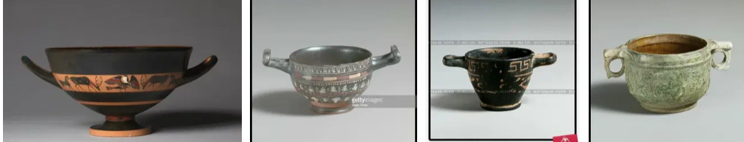
Инклюзивная мастерская гончарного ремесла и вышивки
ГКУ «РЦНХПиР» был открыт в 2001 году в соответствии с Постановлением Правительства КБР № 306 от 24.06.2000г. на основании Закона КБР «О народных художественных промыслах» № 13-РЗ от 18.01.2001г. Учредителем Центра является Министерство культуры КБР.
Адрес: 360000, КБР, г.Нальчик, ул.Кешокова, 43, 4 эт.,
Контактный телефон: 8 (8662) 42-40-01 (приемная)
Электронная почта: mk@kbr.ru
Сайт: mk.kbr.ru
Обучение проводится в форме разовых мастер-классов и трехмесячных учебных курсов. По завершения трехмесячного курса проводится экзаменационная работа, отчетная выставка, выдаётся свидетельство о прохождении курса мастер-классов. Центр оказывает поддержку своим выпускникам в плане их дальнейшего материального обеспечения, предоставляя на безвозмездной основе торговое место для реализации их изделий в выставочном салоне-магазине при ГКУ «РЦНХПиР».
Выставочный салон находится в центре города Нальчик.

